Slide 1
Қазақстан Республикасының
қылмыс іс жүрізу құқығы
Пәннің қысқаша мазмұны
Құрастырушы: з.ғ.к. Турашев Е.Н.

Slide 2
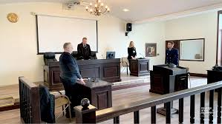
Пәннің мақсаты - Қазақстан Республикасында қылмыстық іс жүргізу құқық саласы туралы түсінігін, оның ұлттық құқық жүйесіндегі орнын қалыптастыру. Қылмыстық іс жүргізу заңнамасының негізгі ережелерін қолдана алу. Қылмыстық іс жүргізу құқығы нормаларын қолдану, дәлелдемелерге байланысты болжам жасау мүмкіндіктерін қалыптастыру.

Slide 3
Қазақстанда 2023 жылы қылмыстың 11%-ға төмендеуі байқалуда (152 473 - 140 272).
Оның ішінде:
14,9%- ға (44 106 - 37 548) ауыр қылмыстар;
12,6%-ға (67 340 - 58 874) ауырлығы орташа қылмыстар;
4%-ға (22 741 - 21 826) онша ауыр емес қылмыстар;
15,7%-ға (2 241 - 2 593) аса ауыр қылмыстардың өсуі орын алған.
Тергеуді қадағалау шеңберінде прокурорлар 254 адамға қатысты негізсіз қылмыстық қудалауды тоқтатты.
824 адам прокурорлармен қызметтік үй-жайлар (449) мен изоляторлардан (375 ИВС) босатылды.
Азаматтардың конституциялық құқықтарын бұзу саны 22,7%-ға қысқарды (578-ден 447-ге). 97 тұлға сотпен ақталды.
.

Slide 4
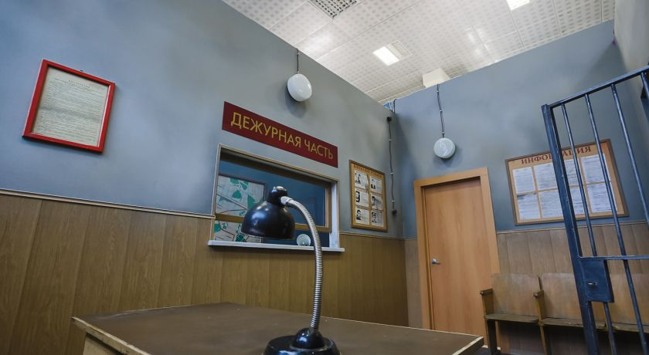
Пәннің міндеттері:
- студенттерге қылмыстық істі қозғау, қылмысты тез және толық ашу, кінәліні әшкерелеу, қылмыстық заңды дұрыс қолдану және әділ сот жазасын тағайындау мәселелерін оқыту;
- Қазақстан Республикасының қылмыстық-процестік заңнамасының түсінігін;
- қылмыстық іс бойынша сотқа дейінгі, сондай-ақ сотта іс жүргізу ерекшеліктерін;
- соттың үкімдері мен қаулыларын апеляциялық және кассациялық тәртіппен қайта қарау тәртібін;
- соттың шешімдерін орындау, соттың заңды күшіне енген шешімдерін қайта қарау жөнінде іс жүргізу;
- ерекше іс жүргізу тәртібін оқытып, үйрету.

Slide 5
Компетенция:
- қылмыстық-процестік заң нормаларын қолданудың құқықтық және әлеуметтік-экономикалық салдарын түсіне отырып әрекет етеді;
- қылмыстық-процесте қылмыстық заңнаманы дұрыс қолдану және қылмысты дұрыс саралау;
- нормативтік құқықтық актілерді заң тұрғысынан дұрыс пайымдау, қолдану дағдыларын қалыптастырады;
- қылмыстық іс жүргізу құқығыпәнінен алған білімдерін тәжірибеде, яғни қылмыстық істі тергеу мен ашу барысында дұрыс, орынды, тиімді қолдана білуге бастайды;
- фабула бойынша қылмыстық істі қозғаудан бастап айыптау қорытындысына дейін тергеуші ретінде тергеу жүргізуге үйретеді;
- іс бойынша жүргізілетін тергеу әрекеттерінің тактикалық әдіс-тәсілдеріне қатысты
ұсыныстарды тиімді, орынды қолдануға, процессуалдық жағынан ережелердің жүзеге асыру негіздерін оқып үйренеді;
- қылмыстық істің материалдарын, тергеу әрекеттерінің нәтижелерін дұрыс бекітілуін меңгереді.

Slide 6
Оқыту нәтижелері:
- қылмыстық іс жүргізу құқығының қайнар көздерін;
- қылмыстық іс жүргізудің негізгі қағидаларын; қылмыстық істі жүргізу барысында қолданылатын дәлелдемелер мен дәлелдеуді;
- қылмыстық процеске қатысушылардың процессуалдық жағдайын;
- процессуалдық мәжбүрлеу шараларын қолданудың негіздерін және процессуалдық тәртібін;
-қылмыстық іс жүргізудің әр бір сатысының мәнін, мазмұнын, міндеттерін;
- тергеу және сот әрекеттерін жүргізудің процессуалдық тәртібін;
-қылмыстық істердің жекелеген санаттары бойынша іс жүргізудің ерекшеліктерін меңгеру.

Slide 7
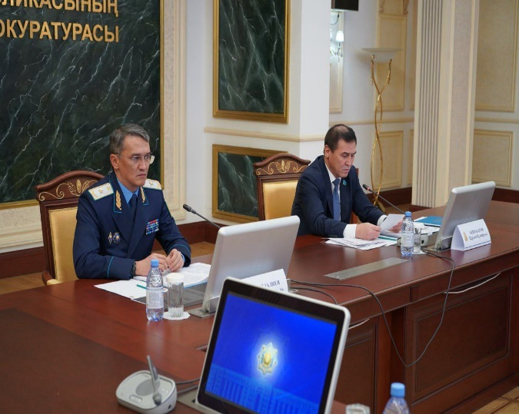
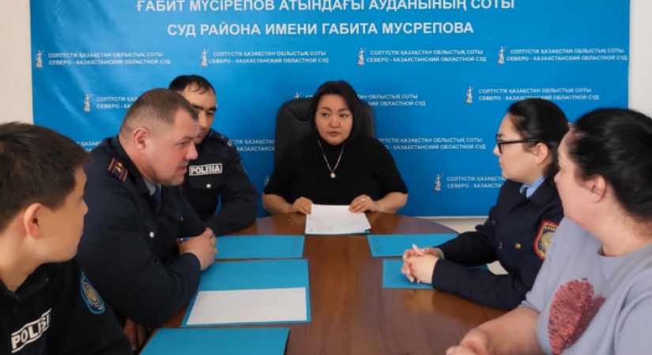
Пререквизиттер:
№ | Пәндердің атауы, олардың бөлімдері (тақырыптары):
1 | Мемлекет және құқық теориясы
2 | Қазақстан Республикасы конституциялық құқығы.
3 | Қазақстан Республикасының Қылмыстық құқығы
4 | Қазақстан Республикасы Азаматтық құқығы
Постреквизиттер:
№ | Пәндердің атауы, олардың бөлімдері (тақырыптары):
1 | Криминалистика,
2 | Прокурорлық қадағалау
3 | Адвокатура

Slide 8
Назарларыңызға рахмет!

